Slide 1
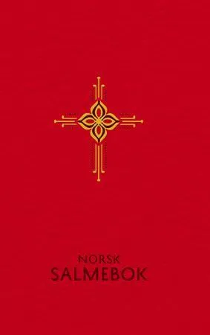
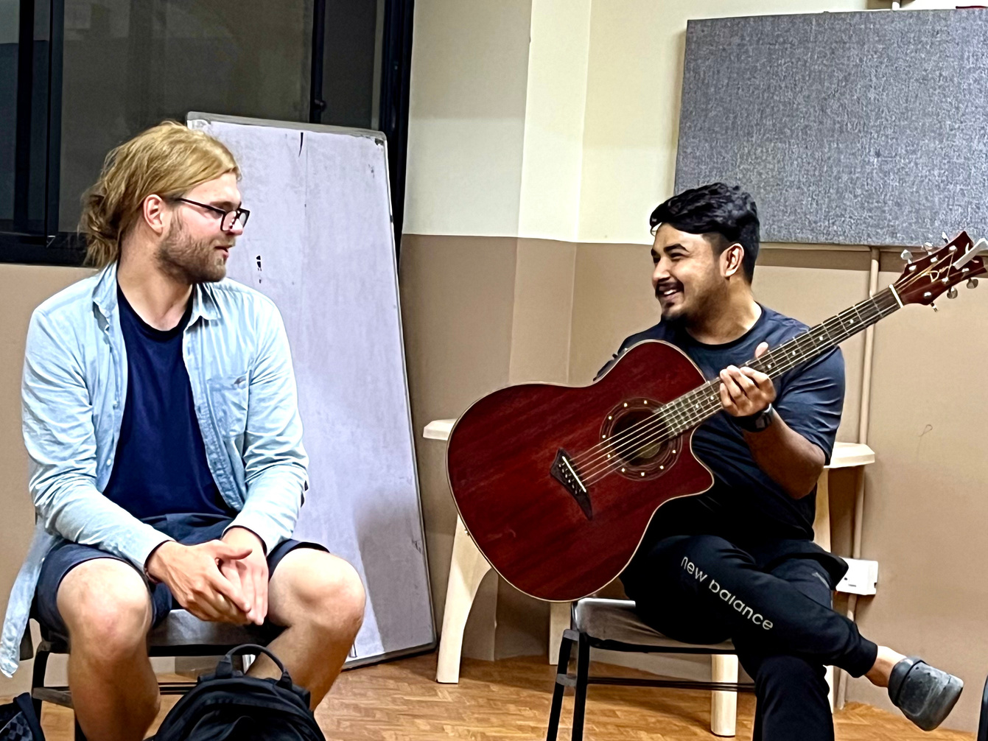


Verden i en salmebok
Av Harald Skoglund Dahler og Line Konstali

Slide 2
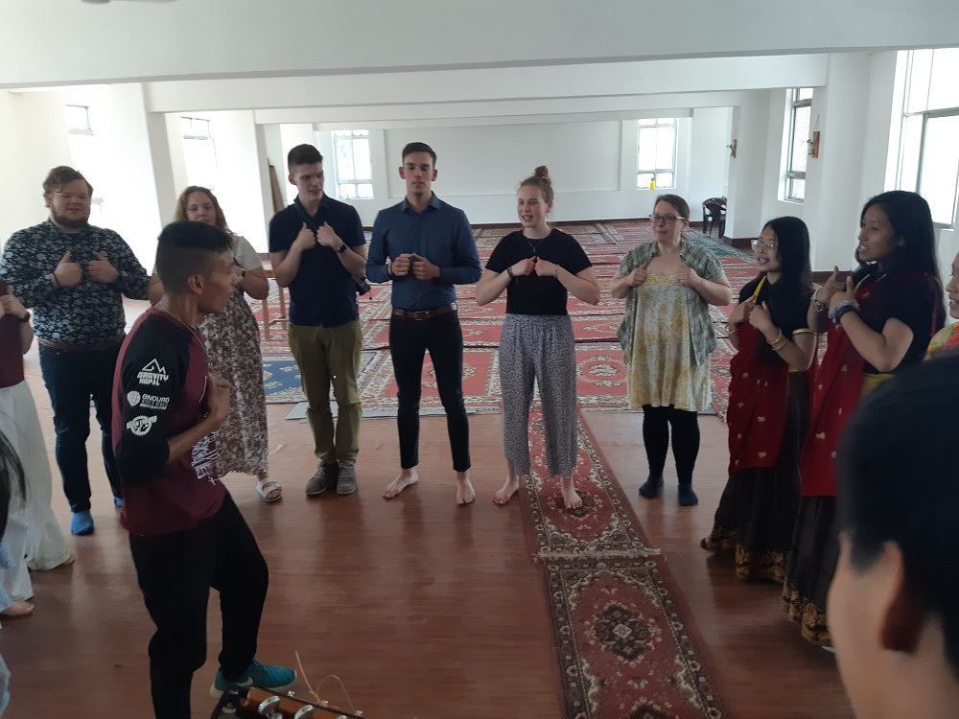
3.Økumenikk
Da trådte Jesus fram og talte til dem:
«Jeg har fått all makt i himmelen og på jorden. Gå derfor og gjør alle folkeslag til disipler: Døp dem til Faderens og Sønnens og Den hellige ånds navn og lær dem å holde alt det jeg har befalt dere.
Og se, jeg er med dere alle dager inntil verdens ende.»
Misjonsbefalingen, Matt 28:18-20

Slide 3
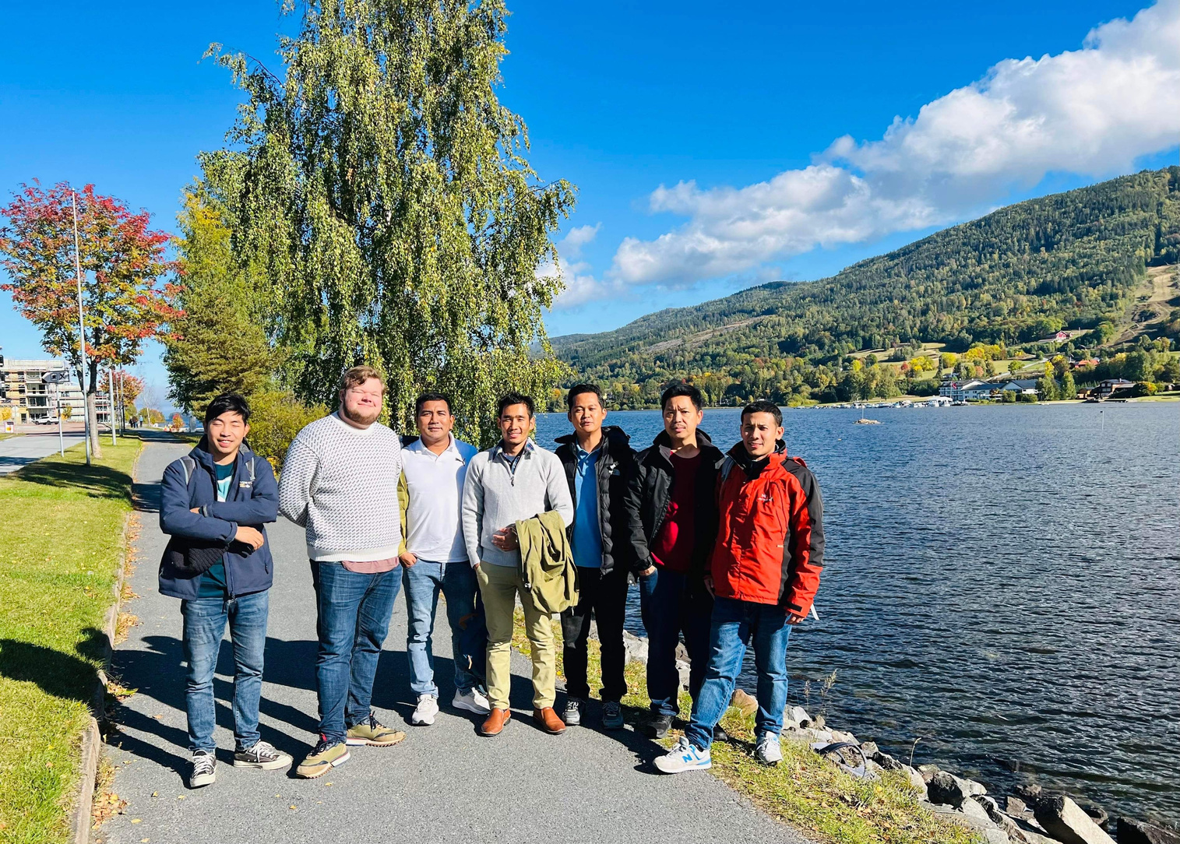
Misjon har endret fokus fra å være "fra
oss til dem" til å dreie seg om
"den verdensvide kirke." Derfor har vi
måttet tenke nytt om arbeidet vårt i
Norge.
Det finnes kristne nepalere i Norge.
Noen studerer teologi og vil tilbake
til hjemlandet for å jobbe i kirke.
Andre har permanent opphold. Fra dette miljøet springer det ut et
engasjement fra folk bosatt fra
Kristiansand i sør til Hammerfest
i nord.
Helt siden 2019 har vi hatt et tett
samarbeid med disse.
Harald Skoglund Dahler
og Oslo Nepali Church på
reise til Modum menighet i Åmot

Slide 4
Bibellesing/tolking på tvers av forskjellige kirkesamfunn
Hvis vi som kirkefellesskap ikke er villig til å ta del i samtaler rundt hvordan vi og andre tolker og leser Bibelens budskap, vil vi ikke kunne ta del i den verdensvide kirken som Jesus Kristus ønsker for oss. Det betyr ikke at vi må ha helt like tolkninger av Bibelen, men at vi klarer å tolerere og respektere hverandre slik at vi fortsatt er i “et” fellesskap som er Jesus Kristus.
Det er enkelte bibelsyn som noen har som vi ikke ønsker å forholde oss til. Det er lov å mene at det synet som noen andre har ikke er akseptable å ha, men vi skal aldri “brenne alle broer” før vi har latt dem forsvare/hatt en samtale rundt bibelsynet sitt. For hvordan kan vi være gode budbringere av det gode som Jesus har gitt oss når vi ikke er villige til å lytte til andre?
Når det kommer til det å ha en samtale om bibeltolkning på tvers av forskjellige språk kommer vi over det at ikke alle språk har ord for de samme tingene. Det fins f.eks. språk som ikke har(hatt) begrep rundt det å tilgi. Dette gir da et innblikk i hvorfor det er små til store forskjeller i hvordan forskjellige grupper har tydet Bibelen. Selv innen en nasjon med den samme kulturen, vil det komme frem forskjellige bibeltolkninger siden konteksten som befolkningen står i ikke nødvendigvis er den samme. Kultur og språk er to meget viktige betingelser for å forstå hvordan noen tolker Bibelen. Vi skal ikke innbille oss at det norske språket er perfekt og uten mangler.

Slide 5
I Bibelen kan vi lese om tårnet i Babel. Om et folk som ble splittet i alle verdens forskjellige språk og kulturer. Vi kan sammenligne historien med verden slik den er i dag. Vi har problemer med å forstå de som ikke har samme bakgrunn som oss, og det de formidler. Dette kan vi også se gjennom hvordan vi leser og tyder Bibelens budskap. For å kunne forene oss med de som ikke har denne samme bakgrunnen som vi har, må vi la oss selv være klare til å finne ulikheter som helt absurde fra vårt synspunkt. Sammen kan vi jobbe for en bedre fremtid, ikke bare for oss selv, men for alle.
Vi må ikke gjøre den samme feilen som de gjorde i Babel, men heller forene oss i det evige budskapet om at vi alle er et folk i Kristus. Vi har alle en plass ved vår nestes og Jesu side.
Vi har en salmebok som består av salmer fra alle forskjellige kirkesamfunn, så Salmeboken er et
prakteksemplar på at vi kan samarbeide om noe. Vi har ikke bare salmer fra nordiske kirkesamfunn men også fra alle verdensdeler, og alle slags forskjellige samfunn.
Det viser at vår kristne tro ikke tilhører en spesiell kultur, men at den tvert i mot gir rom for ulike kulturelle uttrykk. La oss bli kjent med hverandre - i Jesu navn!

Slide 6
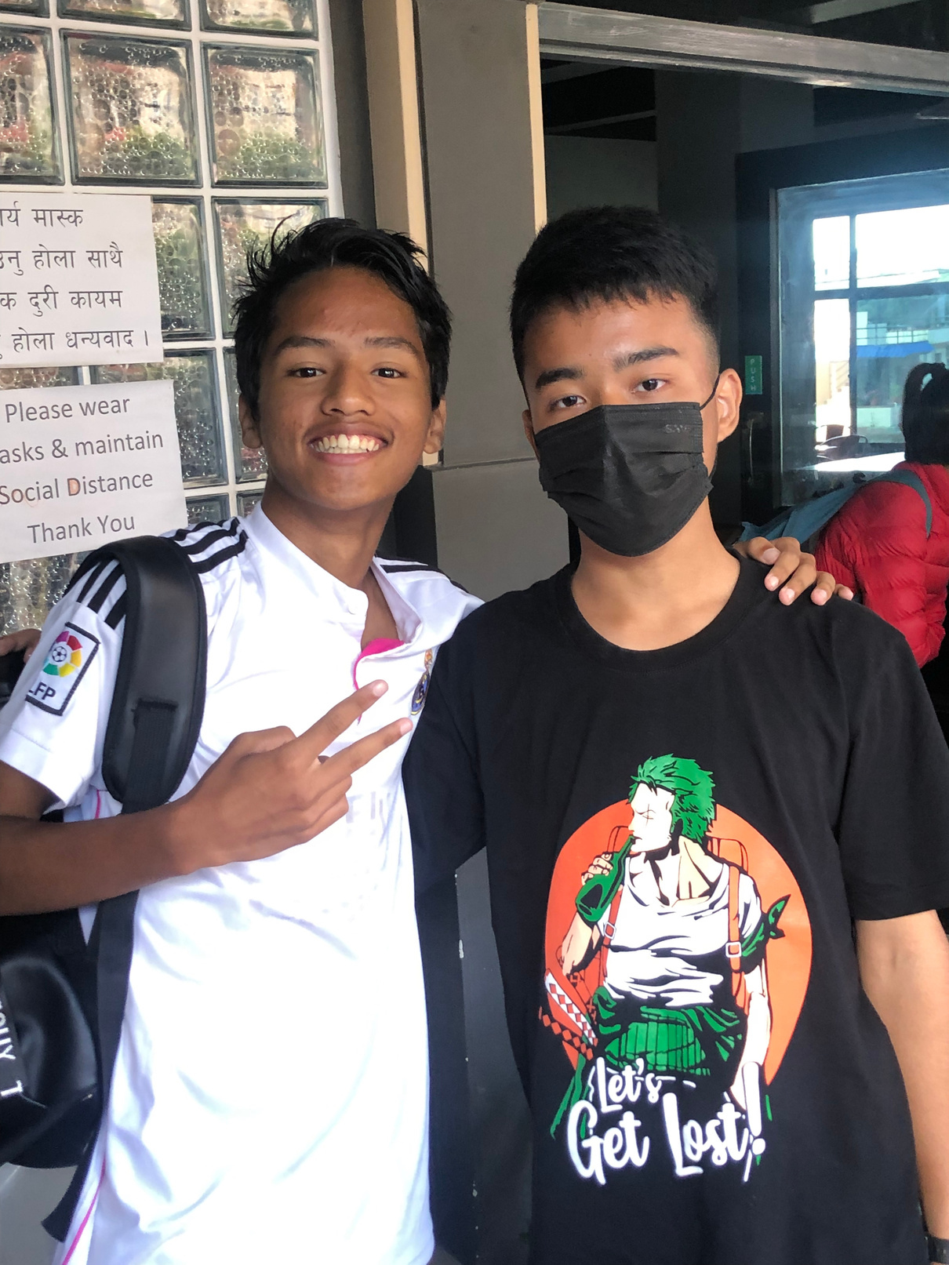
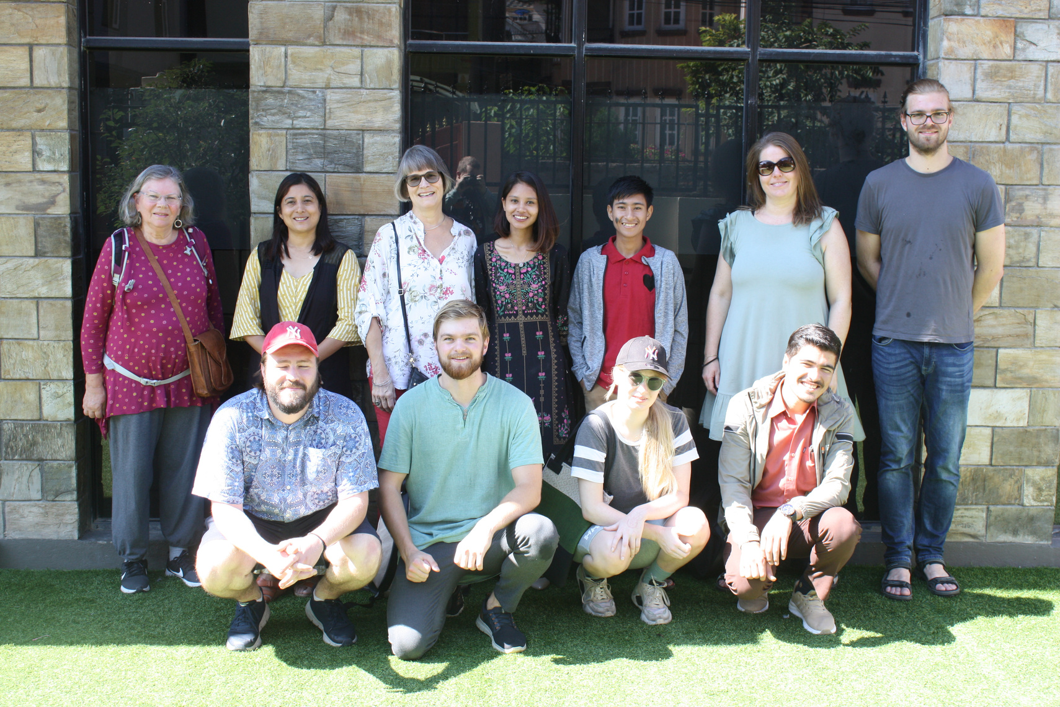
Verdensvid kirke

Slide 7
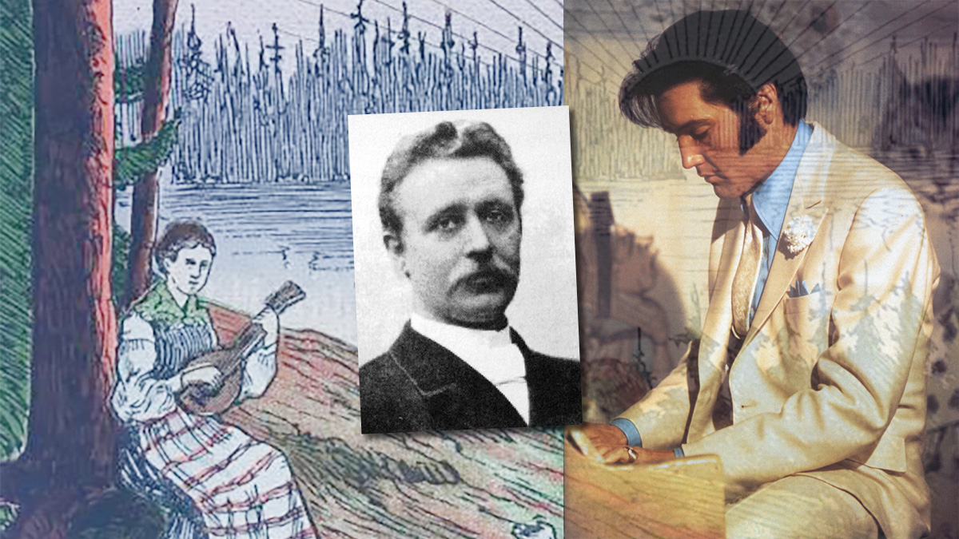
O store Gud
Salmen O store Gud er skrevet av Carl Boberg (f 1859), en kjent salmedikter, redaktør og politiker. Han kom fra Mönsterås i Småland, Sverige.

Slide 8
Salmen O store Gud skrev han etter å ha deltatt på et foreningsmøte. På veien hjem måtte han søke ly i en hule grunnet et forferdelig uvær. Det regnet, lynet og tordnet, men dette var også kortvarig. Da det var over, gikk han ut av hulen igjen. Skyene på himmelen hadde sprukket og ut kom vakre lysstråler fra solen.
Han syntes synet var så vakkert at han fortet seg hjem for å skrive ned følelsen han fikk. Gud er stor!
Siden skulle svenske migranter ta sangen med til USA. Den engelske versjonen "How great thou art" fikk liv i kirker og bedehus. I 1967 spilte Elvis Presley inn et salmealbum. Det gjorde salmen verdenskjent. Da ble den også populær i Norge. Den slo først an i country-miljøet på Sør-vestlandet og i Rogaland. Siden har den vært mye brukt i Norge også.

Slide 9
Salmen er også oversatt til nepalsk:
https://www.youtube.com/watch?v=5facRnFvcRk

Slide 10
Spørsmål til samtale
Hvordan leser dere Bibelen?
Er det noen bibelsyn som dere har problemer med å se hvor kommer fra?
Er det noen bibelsyn som dere ser på som problematiske, eller uforenlig med deres egne bibelsyn?
Hvilke rammer har vi nordmenn for å tenke slik vi gjør?
Hvordan preger historien og våre erfaringer oss?
Gjør våre erfaringer at vi kan tolke opplevelser annerledes?
Er det noen ord i det Norske språket som ikke når helt frem når det kommer til Bibellesing?

Slide 11
Forslag til leker og oppgaver:
1) Bibel Alias. Rollespill eller tegning av Bibelvers. Kan både gjøres gruppevis og individuelt. En person utfører rollespillet eller tegningen i løpet av et minutt. Den som klarer å gjette det, blir neste mann ut.
2) Quiz og Kahoot. Bibelselskapet har laget noen om Bibelens innhold: https://bibel.no/om-bibelen/bruk-bibelen/quiz/quiz-godt-og-blandet

